Slide 1
Présentation Audit Sécurité pour l'entreprise Dupont SARL
Bajon Consulting

Slide 2
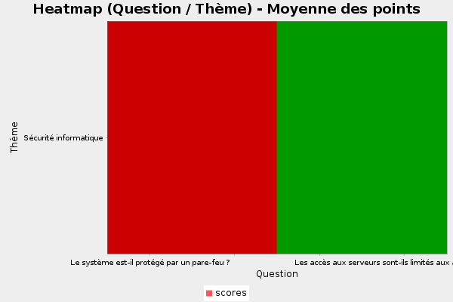
Graphe

Slide 3
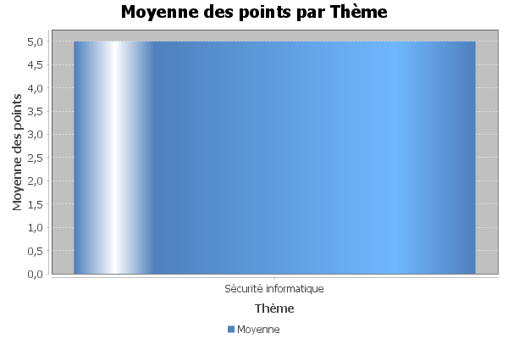
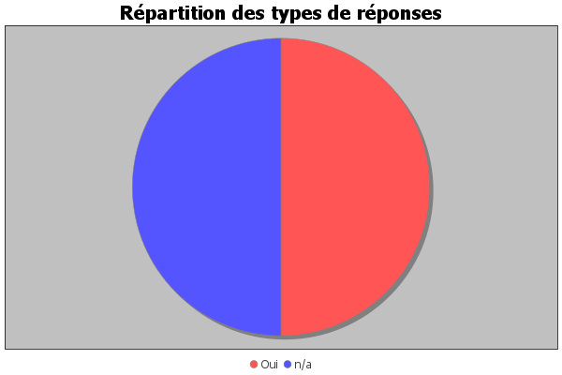
Graphe
{{IMAGE2}}
{{IMAGE3}}

Slide 4
Conseil

